Slide 1
Unidade 1 - computação gráfica
HÉlio Potelicki
José leonardo perich
Luis Felipe Zaguini

Slide 2
Acelerômetro - o que é?
Dispositivo que mede a aceleração de um dispositivo em relação a outro corpo ou força
Geralmente o objeto relativo é a gravidade da Terra
Fundamentado na Lei de Relatividade Geral de Albert Einstein e nas Leis de Newton

Slide 3
Acelerômetro - para que serve?
Informar posição do dispositivo
Informar deslocamento do dispositivo
Informar a aceleração do dispositivo

Slide 4
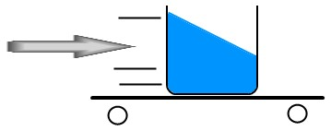
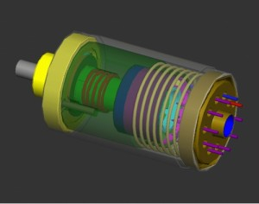
Acelerômetro - COMO FUNCIONA?
Exemplo do copo da água
Acelerômetros piezoelétricos são modernos
Efeito piezoelétrico
Massa entra em contato com cristal piezoelétrico
A força aplicada no cristal resulta numa carga elétrica
… que é proporcional à aceleração

Slide 5
Acelerômetro - EXEMPLOS DE UTILIZAÇÃO
Wii Remote – aceleração e movimento das mãos
Computadores – prevenir danos ao disco rígido
Smartphones – rotação (tela)
Carros – controle de estabilidade
No GPS – orientação

Slide 6
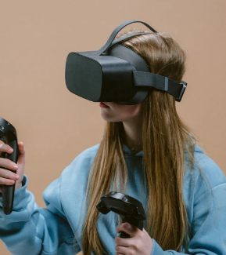

Interface Humano-Computador

Slide 7
Interface Humano-Computador
Estuda a interação entre pessoas e computadores, assim como as teorias e técnicas de projeto utilizadas para tornar um sistema interativo.
Inúmeras possibilidades de “diálogo” entre usuários e computadores.
O que conta é a experiência.
A interface vende o software.

Slide 8
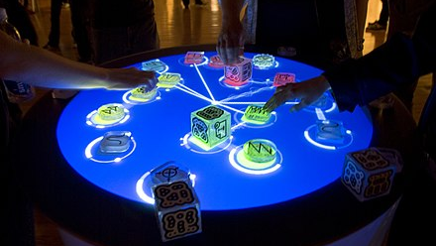
Interface de usuário tangível
Reactable , um exemplo de instrumento musical eletrônico de interface de usuário tangível.

Slide 9
Interface de usuário tangível
Uma interface de usuário tangível ( TUI ) é uma interface de usuário na qual uma pessoa interage com informações digitais por meio do ambiente físico .
O objetivo do desenvolvimento da TUI é capacitar a colaboração, o aprendizado e o design, dando formas físicas às informações digitais, aproveitando assim a capacidade humana de apreender e manipular objetos físicos e materiais.

Slide 10
Interface de usuário tangível - Características
As representações físicas são acopladas computacionalmente às informações digitais subjacentes.
As representações físicas incorporam mecanismos para controle interativo.
As representações físicas são perceptualmente acopladas a representações digitais ativamente mediadas.
O estado físico dos tangíveis incorpora os principais aspectos do estado digital de um sistema

Slide 11
Interface de usuário tangível - 5 propriedades básicas de definição de iut:
Multiplexar o espaço de entrada e saída;
Acesso simultâneo e manipulação de componentes de interface;
Dispositivos específicos fortes;
Dispositivos computacionais com reconhecimento espacial;
Reconfigurabilidade espacial dos dispositivos.

